Slide 1


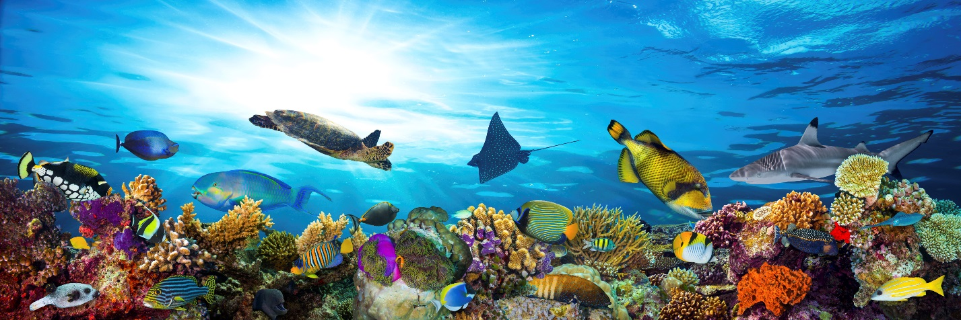

Unidade 4
A importância da água para os seres vivos

Slide 2
Seleciona a opção que completa corretamente cada uma das frases.

Slide 3
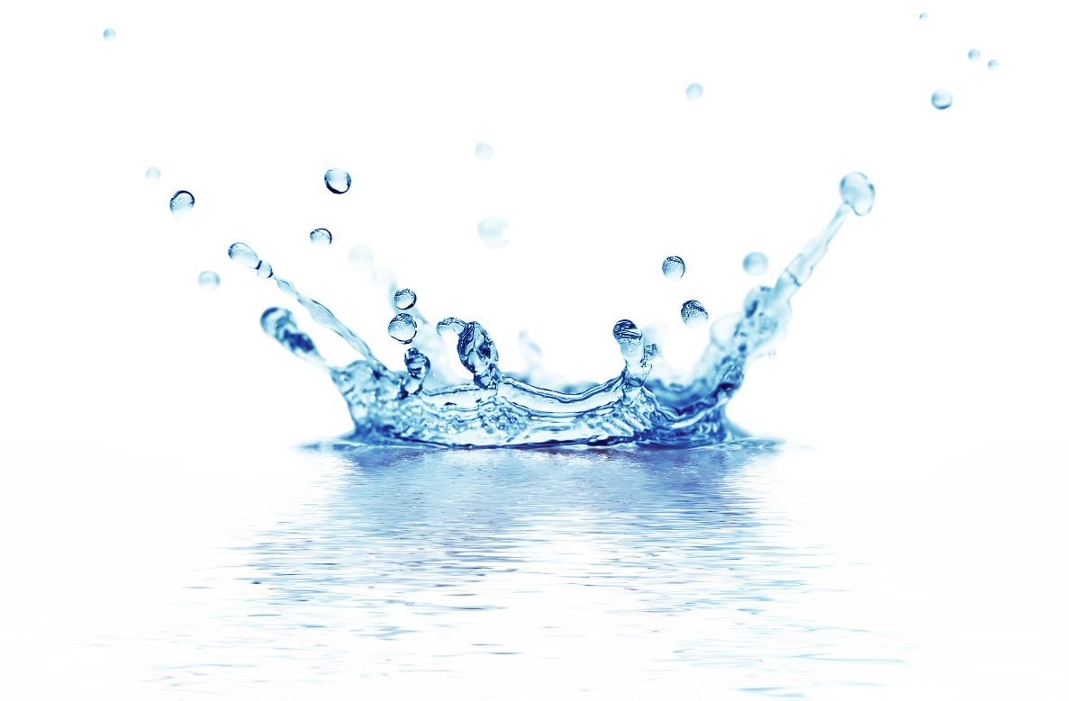
1. Na Terra, a água distribui-se pelos oceanos, os continentes e a atmosfera: os principais…
… ambientes.
… reservatórios.
… estados.

Slide 4
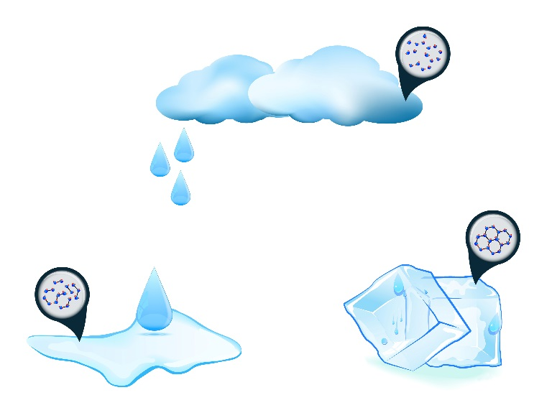
2. A água nos glaciares encontra-se no estado…
… sólido.
 … líquido.
 … gasoso.

Slide 5
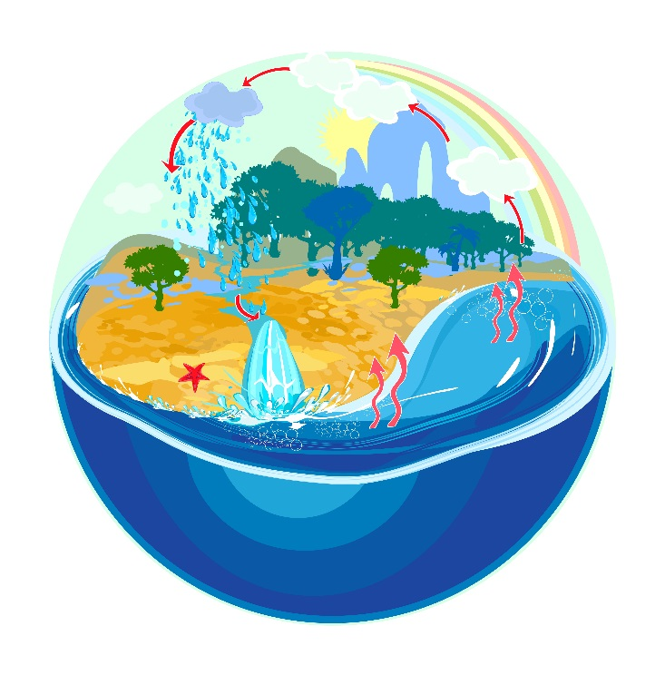
3. O movimento constante da água entre os reservatórios da Terra é…
 … o oceano.
 … o ciclo hidrológico.
 … uma mudança de estado.

Slide 6
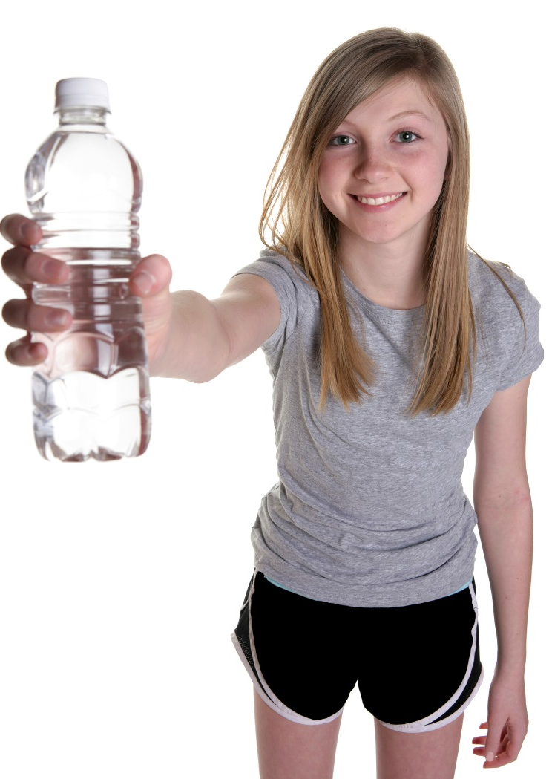
4. Na Terra, a água doce disponível para utilização humana é…
 … menos de 1 %.
 … 2,5 %.
 … 97,5 %.

Slide 7
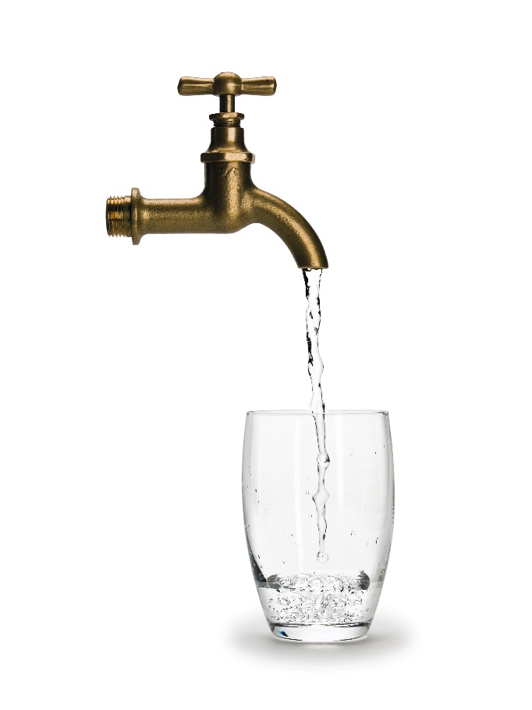
5. O ser humano obtém água doce a partir das águas superficiais e…
 … das calotas polares.
 … dos glaciares.
 … dos aquíferos.

Slide 8
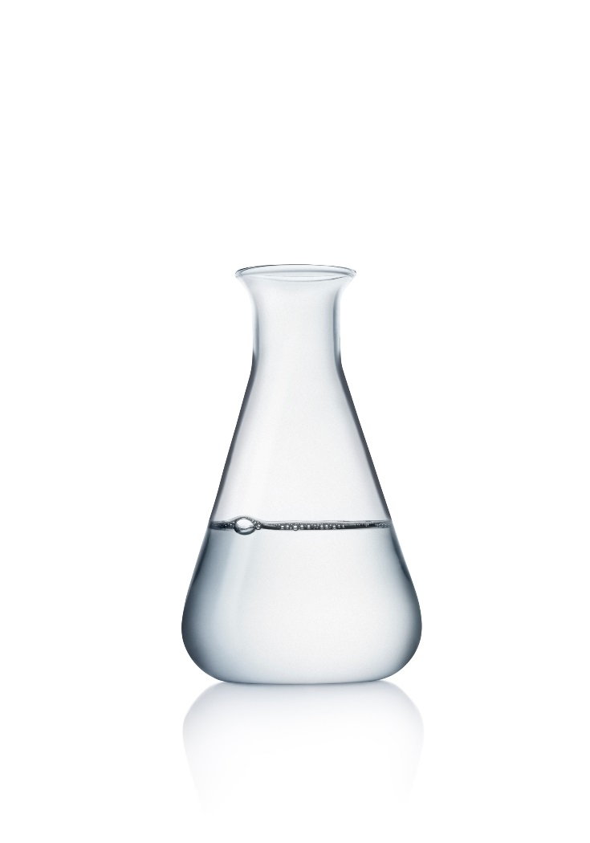
6. Uma das propriedades da água é não ter cheiro. Por isso, é…
 … incolor.
 … insípida.
 … inodora.

Slide 9
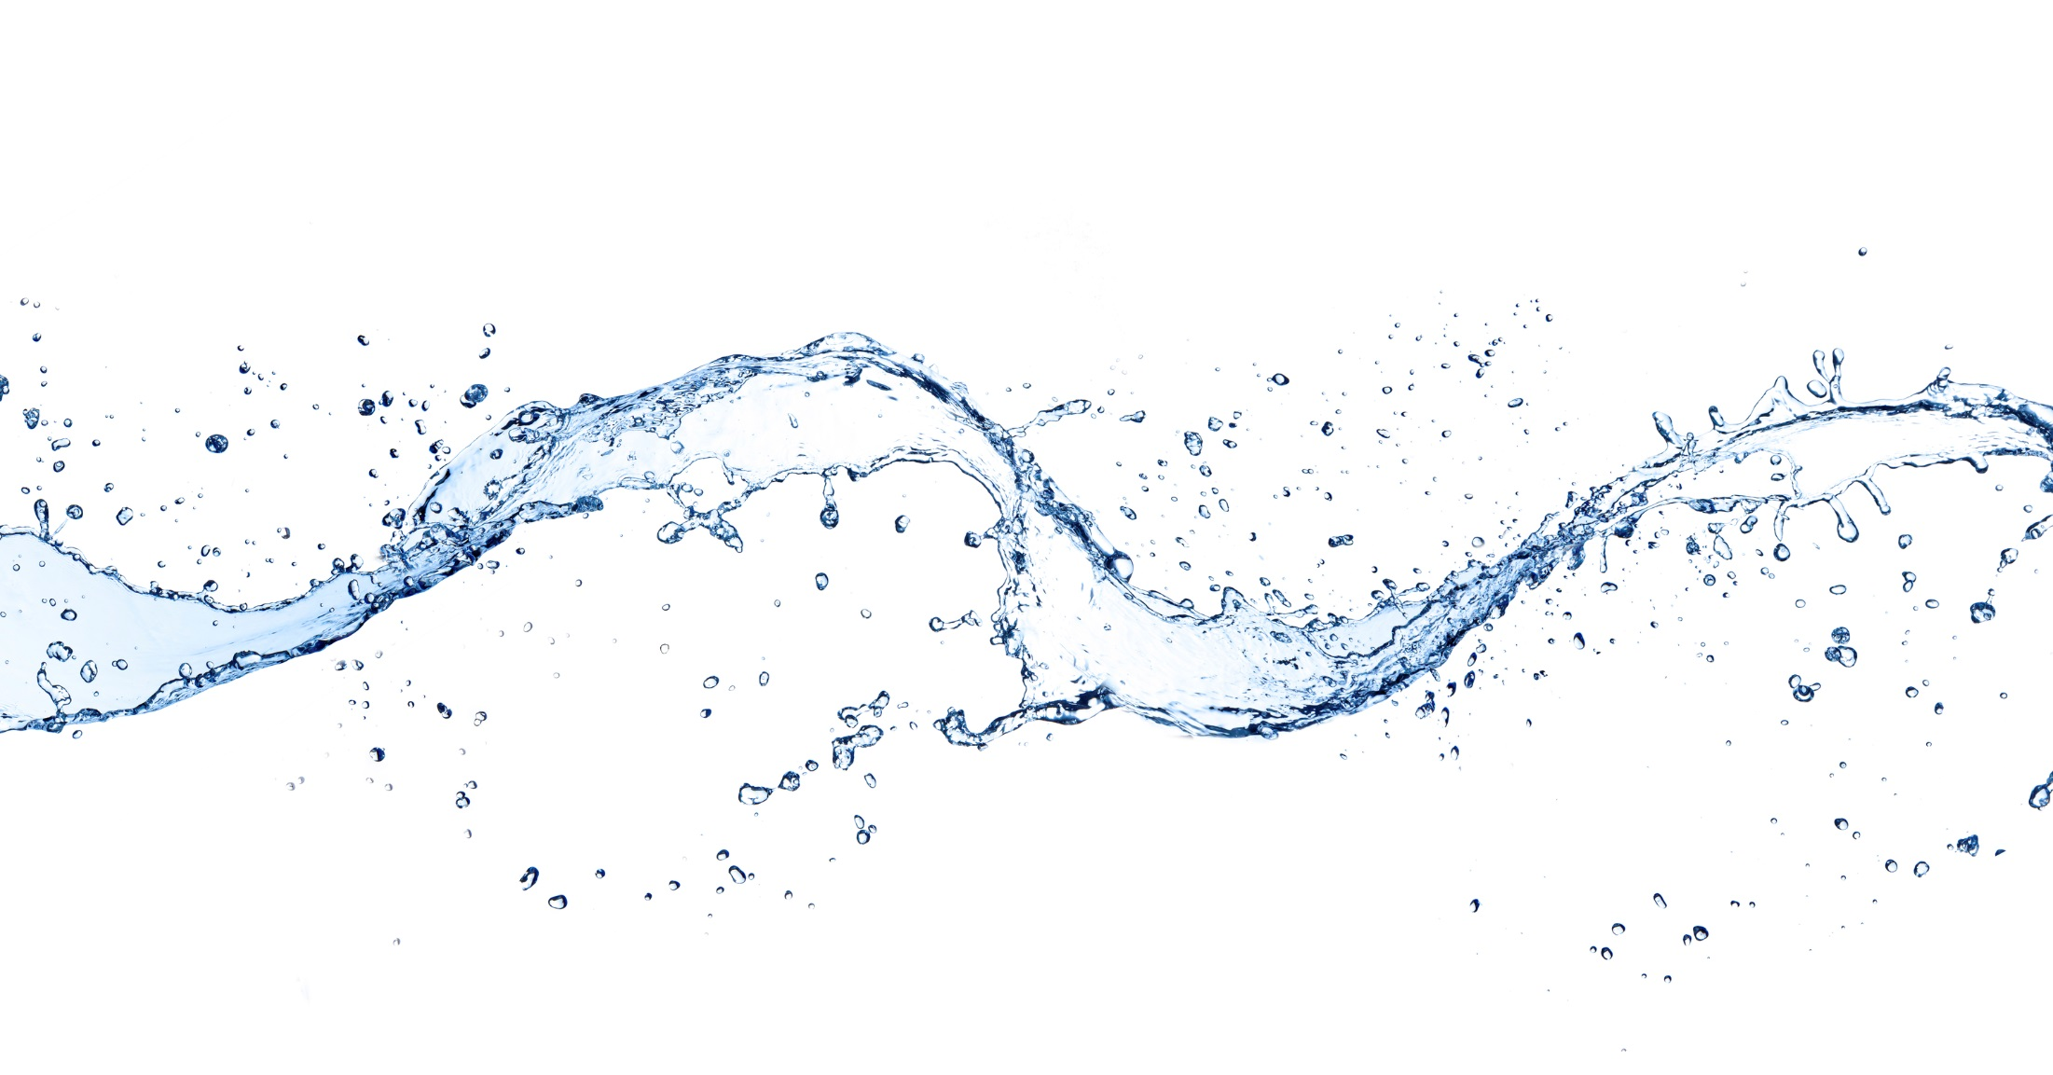
7. Outra das principais propriedades da água é ser…
 … um bom soluto.
 … um bom solvente.
 … uma boa solução.

Slide 10
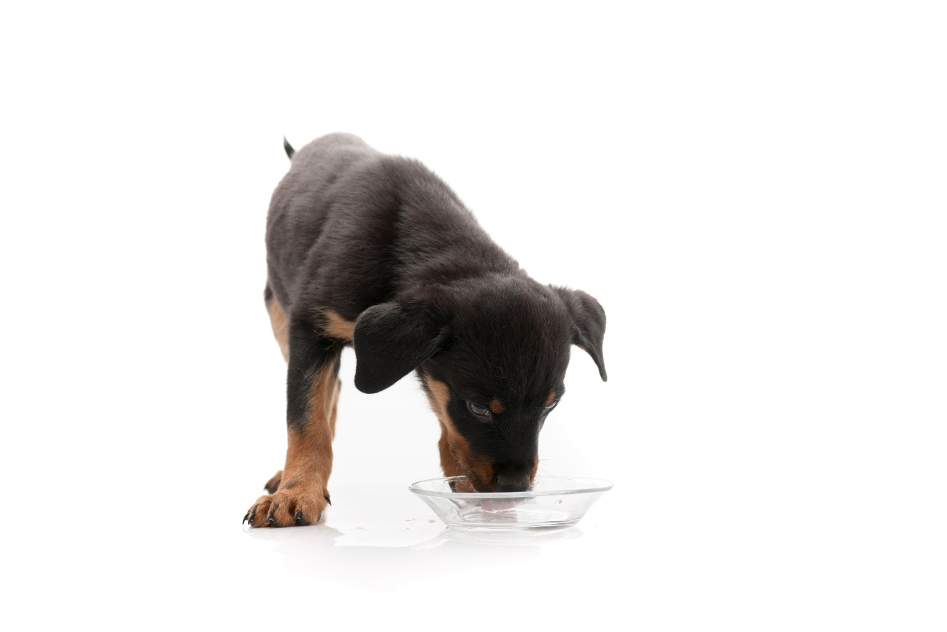
8. A água é muito importante para os seres vivos porque…
 … é o seu principal componente.
 … transpiram.
 … ficam desidratados.

Slide 11
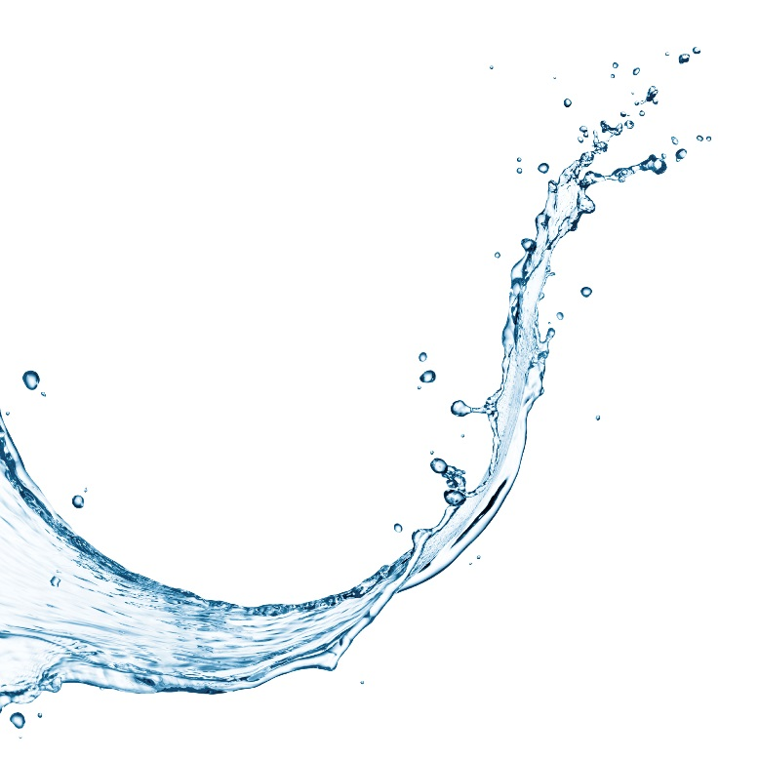
9. A água intervém nos processos essenciais à vida. Uma das suas funções é …
 … o banho.
 … o transporte de nutrientes e resíduos.
 … desidratar.

Slide 12
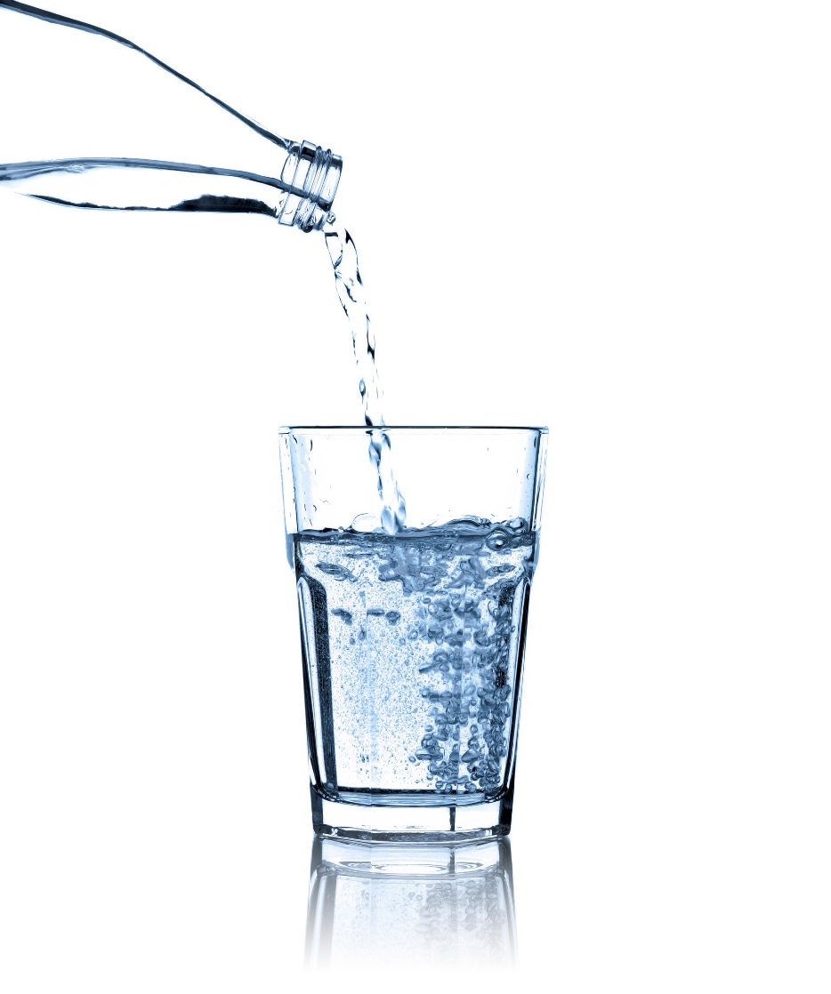
10. O flúor é um mineral natural que se encontra na água e é benéfico para…
 … a pressão arterial.
 … o funcionamento do coração.
 … a saúde oral.

Slide 13
Correção
Cada resposta correta vale 1 ponto.

Slide 14
1. Na Terra, a água distribui-se pelos oceanos, os continentes e a atmosfera: os principais…
… ambientes.
… reservatórios.
 … estados.

Slide 15
2. A água nos glaciares encontra-se no estado…
 … sólido.
 … líquido.
 … gasoso.

Slide 16
3. O movimento constante da água entre os reservatórios da Terra é…
 … o oceano.
 … o ciclo hidrológico.
 … uma mudança de estado.

Slide 17
4. Na Terra, a água doce disponível para utilização humana é…
 … menos de 1 %.
 … 2,5 %.
 … 97,5 %.

Slide 18
5. O ser humano obtém água doce a partir das águas superficiais e…
 … das calotas polares.
 … dos glaciares.
 … dos aquíferos.

Slide 19
6. Uma das propriedades da água é não ter cheiro. Por isso, é…
 … incolor.
 … insípida.
 … inodora.

Slide 20
7. Outra das principais propriedades da água é ser…
 … um bom soluto.
 … um bom solvente.
 … uma boa solução.

Slide 21
8. A água é muito importante para os seres vivos porque…
 … é o seu principal componente.
 … transpiram.
 … ficam desidratados.

Slide 22
9. A água intervém nos processos essenciais à vida. Uma das suas funções é …
 … o banho.
 … o transporte de nutrientes e resíduos.
 … desidratar.

Slide 23
10. O flúor é um mineral natural que se encontra na água e é benéfico para…
 … a pressão arterial.
 … o funcionamento do coração.
 … a saúde oral.

Slide 24
Quantos pontos conseguiste?
Verifica a tua classificação.
1-2 Fraco
3-4 Não satisfaz
5-6 Satisfaz
7-8 Bom
9-10 Muito Bom

